Slide 1

ĐỀ BÀI:
Thuật Toán K-Nearest Neighbors (KNN)
SVTH: Nguyễn Thành Đạt
Lớp : Kỹ Thuật Điện Tử - Tin Học Công Nghiệp 1
MSSV: 211440519
Khoá : 62

Slide 2

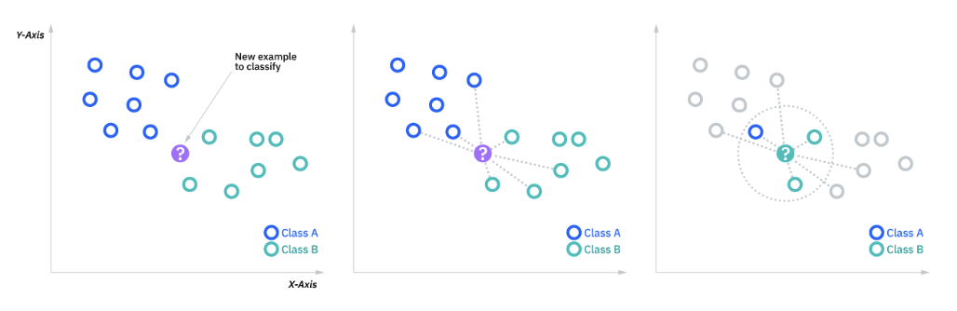
Thuật Toán K-Nearest Neighbors (KNN)
- Tổng quan về KNN
+ KNN là thuật toán học máy có giám sát (supervised) và phi tham số (non-parametric).
+ Dùng để phân loại và hồi quy dựa trên độ gần (proximity) giữa các điểm dữ liệu.
+ Ý tưởng: Khi cần dự đoán, thuật toán sẽ chọn K điểm gần nhất trong tập huấn luyện, gán nhãn theo số đông (classification) hoặc lấy trung bình giá trị (regression).

Slide 3
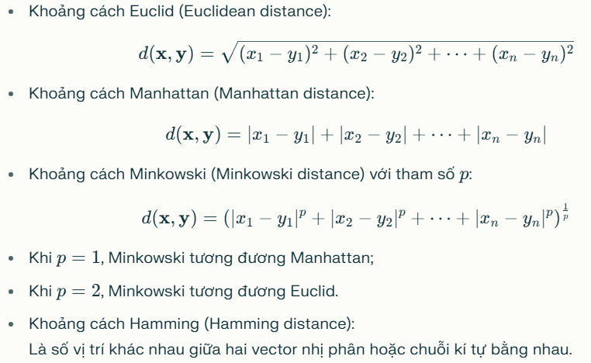
Thuật Toán K-Nearest Neighbors (KNN)
- Nguyên lý hoạt động
+ Thuật toán “học lười biếng”: Chỉ lưu trữ toàn bộ dữ liệu huấn luyện; không xây dựng mô hình trước.
+ Khoảng cách Euclid là phương pháp phổ biến nhất. Ngoài ra còn có Manhattan, Minkowski, Hamming.
+ Phân loại: Bỏ phiếu số đông từ K hàng xóm.
+ Hồi quy: Lấy trung bình giá trị từ K hàng xóm.

Slide 4
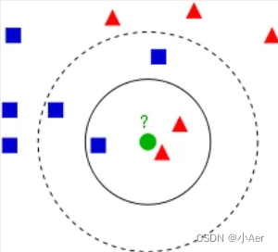
Thuật Toán K-Nearest Neighbors (KNN)
- Chọn tham số K
+ K là số hàng xóm dùng để dự đoán.
+ K nhỏ → khả năng quá khớp (overfitting), K lớn → khả năng chưa khớp (underfitting).
+ Thường chọn K lẻ để tránh hòa phiếu, dùng cross-validation để tìm K tối ưu.
- Ứng dụng KNN
+ Bù dữ liệu thiếu (tiền xử lý).
+ Hệ thống gợi ý sản phẩm/dịch vụ.
+ Tài chính: Dự báo thị trường, phát hiện rủi ro, rửa tiền.
+ Y tế: Dự đoán bệnh dựa trên dữ liệu di truyền, chỉ số y tế.
+ Nhận dạng mẫu: Chữ viết tay, phân loại văn bản.

Slide 5
Thuật Toán K-Nearest Neighbors (KNN)
- Ưu điểm của KNN
+ Đơn giản, dễ triển khai và thích nghi với dữ liệu mới.
+ Số lượng siêu tham số ít (chỉ cần K và cách đo khoảng cách).
- Nhược điểm của KNN
+ Khó mở rộng với dữ liệu lớn vì phải lưu trữ và tính toán hết dữ liệu.
+ Hiệu suất kém khi số chiều đặc trưng cao ("lời nguyền chiều không gian").
+ Dễ bị quá khớp khi K nhỏ, chưa khớp khi K lớn; cần giảm chiều hoặc chọn lọc đặc trưng để khắc phục.

Slide 6
Thuật Toán K-Nearest Neighbors (KNN)
from sklearn.datasets import load_iris
from sklearn.model_selection import train_test_split
from sklearn.neighbors import KNeighborsClassifier
from sklearn.metrics import accuracy_score
# Load dữ liệu Iris
iris = load_iris()
X = iris.data
y = iris.target
# Chia dữ liệu thành tập huấn luyện và kiểm tra (70%-30%)
X_train, X_test, y_train, y_test = train_test_split(X, y, test_size=0.3, random_state=42)
# Khởi tạo model KNN với K=3
knn = KNeighborsClassifier(n_neighbors=3)
# Huấn luyện model
knn.fit(X_train, y_train)
# Dự đoán trên tập kiểm tra
y_pred = knn.predict(X_test)
# Đánh giá độ chính xác
accuracy = accuracy_score(y_test, y_pred)
print(f"Độ chính xác của KNN với K=3: {accuracy:.2f}")
# In ra dự đoán và nhãn thực
print("Dự đoán:", y_pred)
print("Nhãn thực:", y_test)
Độ chính xác của KNN với K=3: 1.00
Dự đoán: [1 0 2 1 1 0 1 2 1 1 2 0 0 0 0 1 2 1 1 2 0 2 0 2 2 2 2 2 0 0 0 0 1 0 0 2 1 0 0 0 2 1 1 0 0]
Nhãn thực: [1 0 2 1 1 0 1 2 1 1 2 0 0 0 0 1 2 1 1 2 0 2 0 2 2 2 2 2 0 0 0 0 1 0 0 2 1 0 0 0 2 1 1 0 0]

Slide 7
Thuật Toán K-Nearest Neighbors (KNN)
Độ chính xác của KNN với K=3: 1.00
Dự đoán: [1 0 2 1 1 0 1 2 1 1 2 0 0 0 0 1 2 1 1 2 0 2 0 2 2 2 2 2 0 0 0 0 1 0 0 2 1 0 0 0 2 1 1 0 0]
Nhãn thực: [1 0 2 1 1 0 1 2 1 1 2 0 0 0 0 1 2 1 1 2 0 2 0 2 2 2 2 2 0 0 0 0 1 0 0 2 1 0 0 0 2 1 1 0 0]
Dữ liệu Iris là một bộ dữ liệu nổi tiếng và thường được dùng làm ví dụ trong học máy, nhất là các bài toán phân loại. Bộ dữ liệu này gồm 150 mẫu của 3 loài hoa Iris khác nhau (Iris Setosa, Iris Versicolor, Iris Virginica).
Mỗi mẫu có 4 thuộc tính đặc trưng dạng số đo thực gồm:
Chiều dài đài hoa,
Chiều rộng đài hoa,
Chiều dài cánh hoa,
Chiều rộng cánh hoa.
Mục tiêu là dự đoán nhãn (loài hoa) dựa trên bốn đặc trưng này, đây là bài toán phân loại đa lớp.
Trong đoạn code trên:
iris = load_iris() tải bộ dữ liệu Iris từ thư viện sklearn.
X = iris.data lấy dữ liệu đặc trưng (4 thuộc tính kể trên).
y = iris.target lấy nhãn tương ứng (3 loại hoa).
Dữ liệu được chia thành tập huấn luyện 70% và kiểm tra 30%.
Mô hình KNN với 3 láng giềng được huấn luyện trên tập huấn luyện.
Sau đó mô hình dự đoán loại cho tập kiểm tra và đánh giá độ chính xác.

Slide 8
Thuật Toán K-Nearest Neighbors (KNN)
Độ chính xác của KNN với K=3: 1.00
Dự đoán: [1 0 2 1 1 0 1 2 1 1 2 0 0 0 0 1 2 1 1 2 0 2 0 2 2 2 2 2 0 0 0 0 1 0 0 2 1 0 0 0 2 1 1 0 0]
Nhãn thực: [1 0 2 1 1 0 1 2 1 1 2 0 0 0 0 1 2 1 1 2 0 2 0 2 2 2 2 2 0 0 0 0 1 0 0 2 1 0 0 0 2 1 1 0 0]
Ý nghĩa thực tiễn: Bộ dữ liệu Iris giúp kiểm thử thuật toán học máy phân loại với dữ liệu thật, có độ phức tạp vừa phải, dễ hình dung và trực quan. Việc phân chia dữ liệu để huấn luyện và kiểm tra giúp đánh giá mô hình khách quan hơn.Dữ liệu Iris là bộ dữ liệu nổi tiếng trong học máy dùng để phân loại ba loài hoa Iris (Setosa, Versicolor, Virginica) dựa trên bốn đặc trưng: chiều dài và chiều rộng đài hoa, chiều dài và chiều rộng cánh hoa. Mục tiêu là dự đoán loài hoa từ các đặc trưng này.
Trong đoạn code:
load_iris() tải bộ dữ liệu này từ thư viện sklearn.
X là ma trận đặc trưng, y là nhãn lớp.
Dữ liệu được chia thành tập huấn luyện (70%) và kiểm tra (30%).
Mô hình KNN với K=3 được huấn luyện trên tập huấn luyện.
Mô hình dự đoán nhãn cho tập kiểm tra và tính độ chính xác.
Đoạn code minh họa quá trình áp dụng KNN phân loại dữ liệu thật, giúp đánh giá hiệu quả thuật toán trên tập kiểm tra để tránh sai lệch do quá khớp hoặc chưa khớp mô hình.

Slide 9

Thank you

